Slide 1
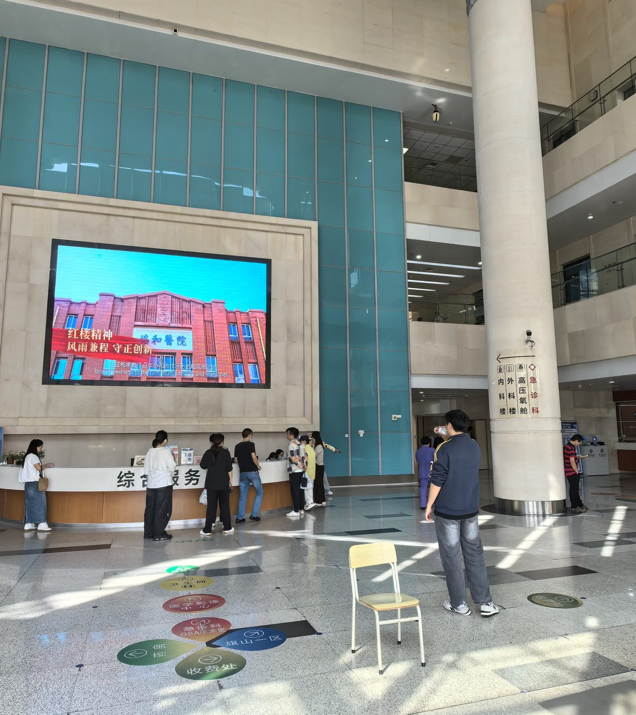
2026 秋 软件工程实践 · 答辩汇报
智能导诊
与挂号导航助手
让就医第一步不再“盲人摸象”
门诊排队团队 | 答辩人：丘南星

Slide 2
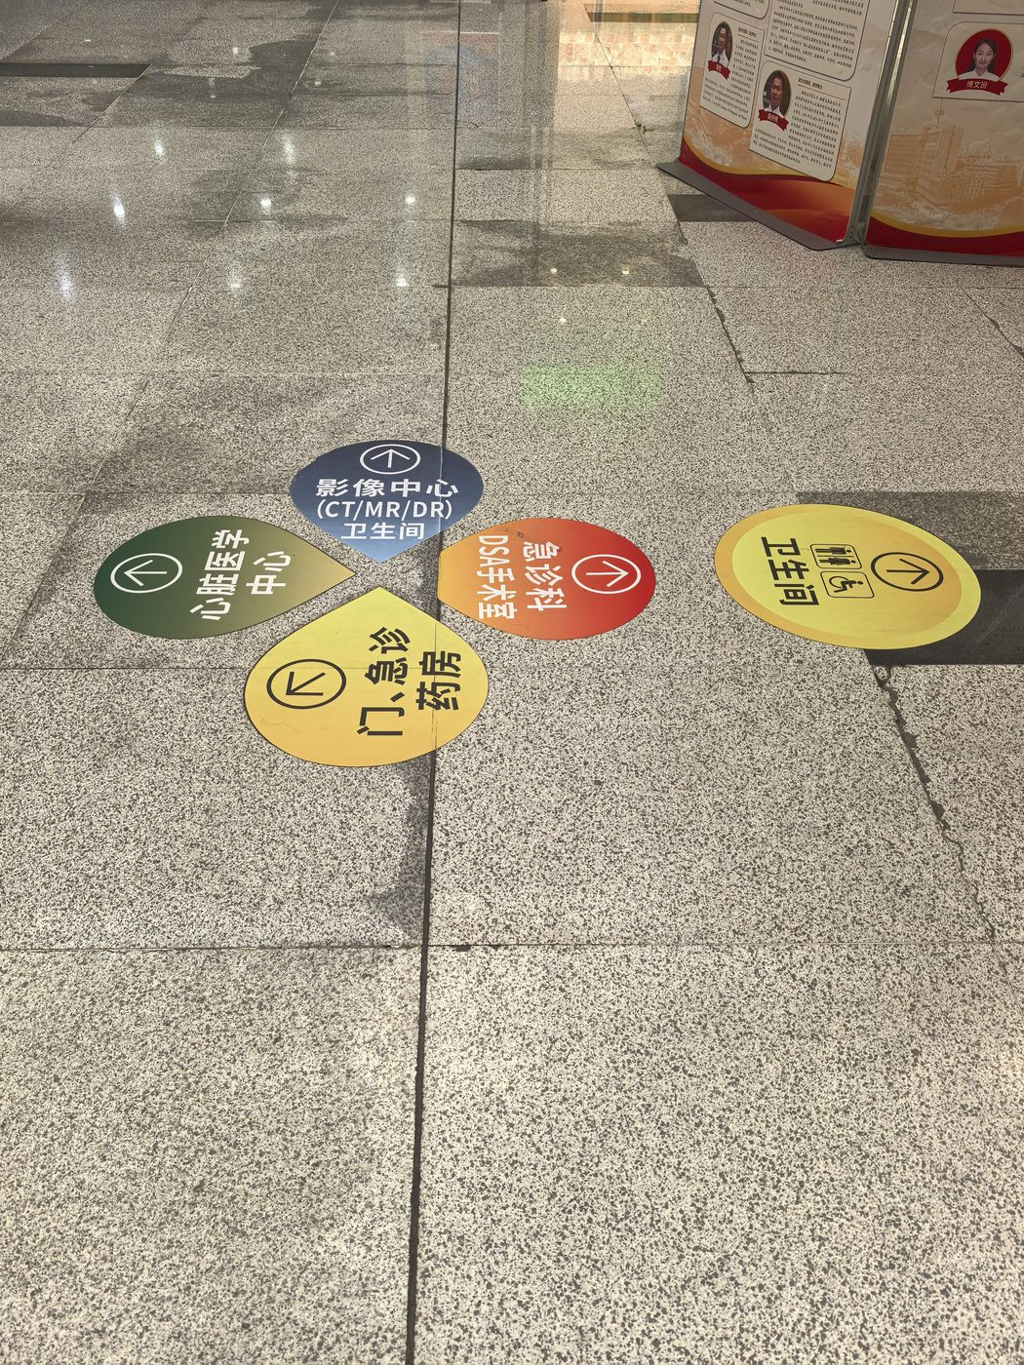
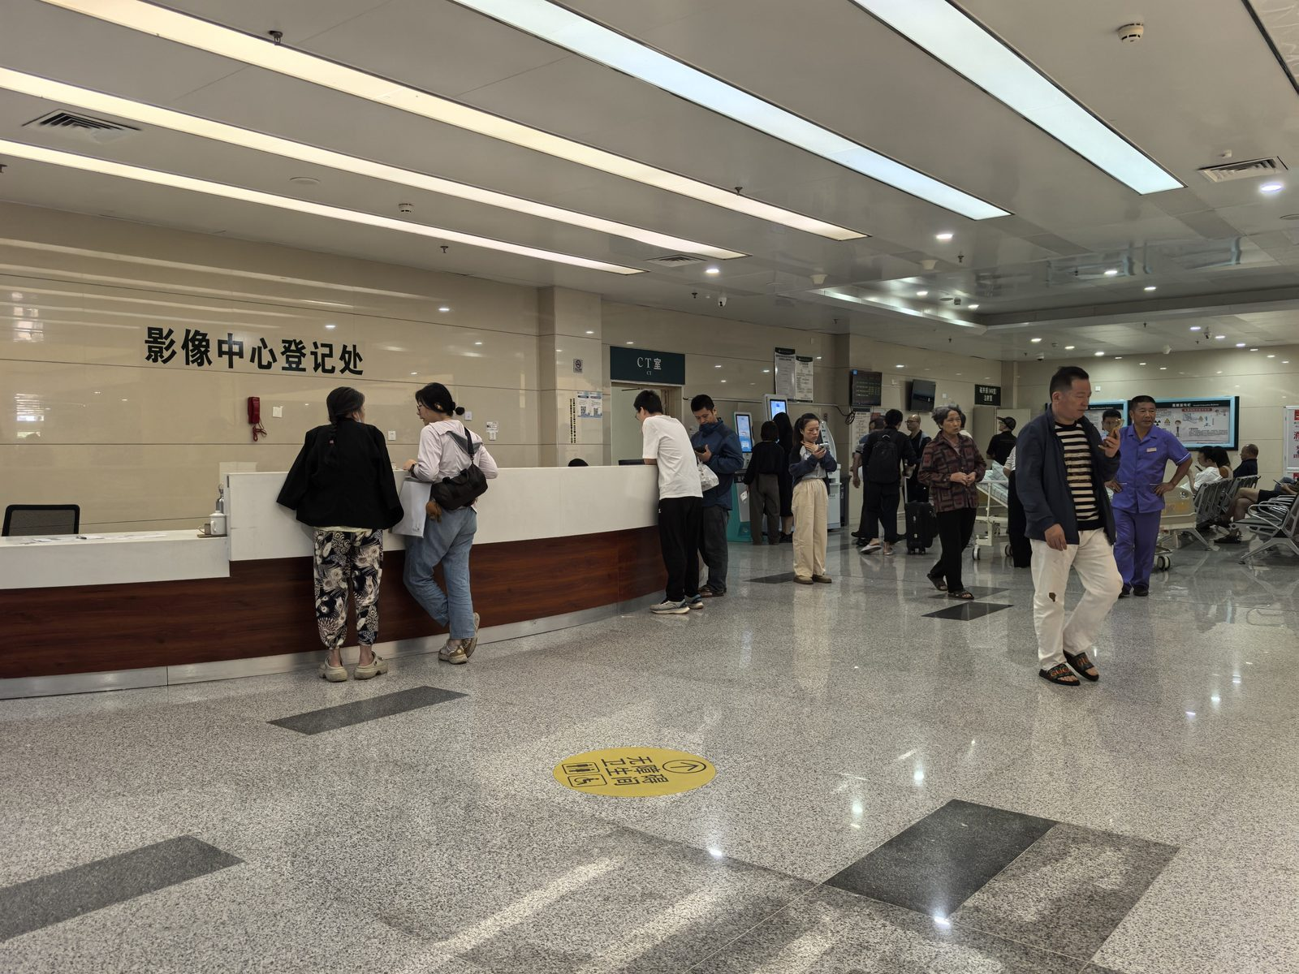
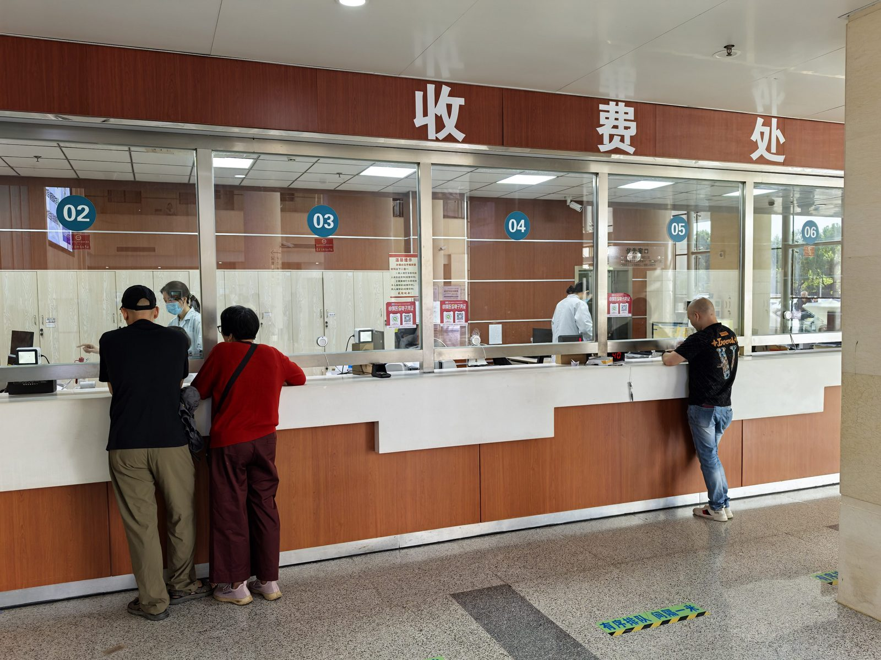
02 / 痛点直击
看病初期最大的问题：挂号
64.3%
不知道该挂哪个科
28 份样本中 18 人曾为此困扰
64.3%
挂号平台科室太多、看不懂
选项密集，患者无从选择
21.4%
2.54
到院才发现挂错、需重挂
选科困难度 / 5 分均值
数据来源：项目用户需求调查问卷（n=28，在校学生样本）
院内实拍：多向导视岔路与反复排队、挂号-退号-重排的困境

Slide 3
03 / 政策导向
政策鼓励与行业共识
国家政策
行业趋势
业界共识
鼓励发展预约诊疗、精准
预约分诊与诊前智能服务
AI 辅助诊疗是明确方向
智能导医导诊被视为医疗
大模型面向患者的核心
落地场景，需求真实
必须以医学知识库与规则
约束大模型输出，主动
防范“幻觉”风险
《2025人工智能医疗健康行业应用白皮书》：“AI技术正在推动医疗服务向自动化和智能化转变，优化包括预约挂号、诊疗服务、费用结算在内的各个环节，将极大提升患者的就医体验。”

Slide 4
04 / 产品定位
只做分诊导航的“行动指引”
明确边界
不做在线问诊 · 不开处方 · 不替代医生诊断，只输出可执行的分诊与导航指引
01
02
03
04
输入症状
急症拦截
多轮追问
结构化报告
患者用自然语言
描述不适与部位
规则引擎先识别
高危信号并强阻断
动态补全关键信息
收敛判断依据
科室 + 导航
话术 + 提醒

Slide 5
05 / 交互展示
多轮状态管理，结论前置
动态追问 · 状态记忆
结论前置 · 推荐结果
消化内科
我肚子隐隐疼了两天，
偶尔反酸，该挂什么科？
备选：全科医学科
疼痛是阵发还是持续？
是否伴随胸闷、发热？
判断依据
上腹隐痛伴反酸，符合消化系症状
无急症红旗信号，可常规预约
已记录：部位 / 时长 / 伴随症状，
缺项继续追问，不重复提问
一键复制沟通话术
查看挂号入口
每一轮都在同一状态上下文里收敛信息
话术可直接粘贴给医生，降低描述成本

Slide 6
06 / 技术架构
基于 Agentic RAG 的严谨架构
用户症状输入
自然语言描述不适，系统解析部位、性质、时长与伴随症状
急症强阻断
规则引擎优先拦截：胸痛 / 大出血 / 意识障碍等红旗信号
命中即提示立即拨打 120，不再进入科室推荐，从源头压下“幻觉”风险
Agentic RAG：医学标准库检索约束 + 大模型生成
先检索权威医学知识库与科室规则，再由大模型在约束内组织回答，不自由发挥诊断结论
结构化输出：推荐科室 · 院内导航 · 沟通话术 · 就医提醒

Slide 7
07 / 合规隐私
坚守医疗红线，保护用户隐私
隐私保护
合规红线
前台使用随机 UUID，不强制收集真实姓名、身份证等身份信息
全链路标注“仅供参考，不替代医生”
不做疾病诊断、不开处方、不承诺疗效
急症一律引导线下就医或拨打 120
输出受知识库与规则约束，主动防幻觉
最小化采集，不存储敏感病历与诊断结果
会话数据用完即清，不做用户画像

Slide 8
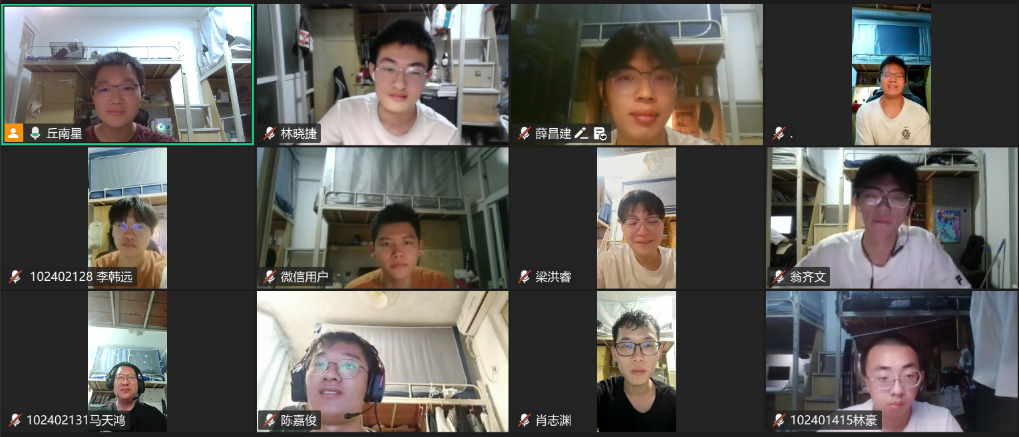
09 / 团队分工
分工明确，保障项目落地
统筹 / 答辩
丘南星
前期调研
陈嘉俊
博客撰写
薛强龙
团队第一次项目会议
后端与核心逻辑
李韩远、梁洪睿、翁齐文、马天鸿、林晓捷
前端与交互
薛昌建、林豪、肖志渊、魏怡健

Slide 9
感谢聆听
门诊排队的汇报到此结束，感谢各位的聆听

